Slide 1
Sistema de Información
e-Cluster Atelier

Slide 2
INTEGRANTES
Angie Paola Sánchez
Elsa Victoria Barragán
Andrea Lozano Cataño
Javier Soto Rodríguez

Slide 3
PLANTEAMIENTO DEL PROBLEMA
Tomando como referencia la empresa Dotaciones Las Américas, ubicada en la ciudad de Bogotá, dedicada a la comercialización de uniformes de trabajo desde hace 18 años y con base en un sondeo realizado en algunos talleres satélites de confección, se logró detectar la dificultad y demora que presentan estos dos actores para establecer relaciones comerciales.
Esto se debe a que los medios utilizados para establecer contacto y negociaciones carecen de la estructura necesaria y pertinente, generando dificultad al transmitir los requerimientos, describir su capacidad productiva y concretar acuerdos para hacer negocios.

Slide 4
JUSTIFICACIÓN DEL PROYECTO
El sector de la confección en Colombia es uno de los sectores de producción de mayor tradición en el país. Hay una gran demanda de personal, aún así es difícil conseguir a las personas capacitadas para trabajar porque los medios que se utilizan para buscar, evaluar y seleccionar satélites y costureras se limitan a anuncios clasificados en el periódico, anuncios poco estructurados que la mayoría de las veces no especifican requerimientos ni dan detalles de las condiciones de trabajo.
Para aprovechar las oportunidades que ofrece el mercado y tener una industria competitiva y productiva es fundamental adaptarse a los cambios, y el mundo de Internet ofrece ventajas y beneficios. Por esto es muy importante ayudar a las empresas fabricantes y a los satélites de confección a rediseñar estrategias más efectivas para lograr más negociaciones y así aumentar la productividad impulsando positivamente en las ventas y fortalecer el sector de la confección. Por lo tanto, se crea un sistema de información automatizado que permita catalogar a los satélites de confección y optar por lo requerimientos de las empresas fabricantes.

Slide 5
RECOLECCIÓN DE INFORMACIÓN
Investigación
Entrevistas
Cuestionarios

Slide 6
OBJETIVO GENERAL
Desarrollar un Sistema de Información que le permita a los talleres de confección y a las empresas fabricantes interactuar y negociar de acuerdo a requerimientos específicos y capacidad productiva.

Slide 7
OBJETIVOS ESPECÍFICOS
Gestionar la información de los satélites de confección.
Gestionar la información de las empresas.
Realizar seguimiento y control de los acuerdos realizados entre las empresas y los satélites.
Facilitar la información relacionada con los técnicos de mantenimiento de máquinas de confección.
Generar reportes.

Slide 8
DELIMITACIÓN Y ALCANCE
Con la implementación de este sistema se espera mejorar el proceso de búsqueda, selección y evaluación de talleres de confecciòn en la ciudad de Bogotá, facilitar la consecución de más negocios y hacer un seguimiento y control óptimo para el beneficio de las partes. Se ahorrará tiempo y recursos, ya que los talleres satélites contarán con la información necesaria para la postulación y aceptación de los trabajos y conocerán los requerimientos concretos de la empresa. El saber que serán calificados por su contraparte al finalizar cada trabajo, será un incentivo para eficacia y eficiencia en el desempeño, aumentar su reputación e impulsar la competitividad y la productividad.

Slide 9
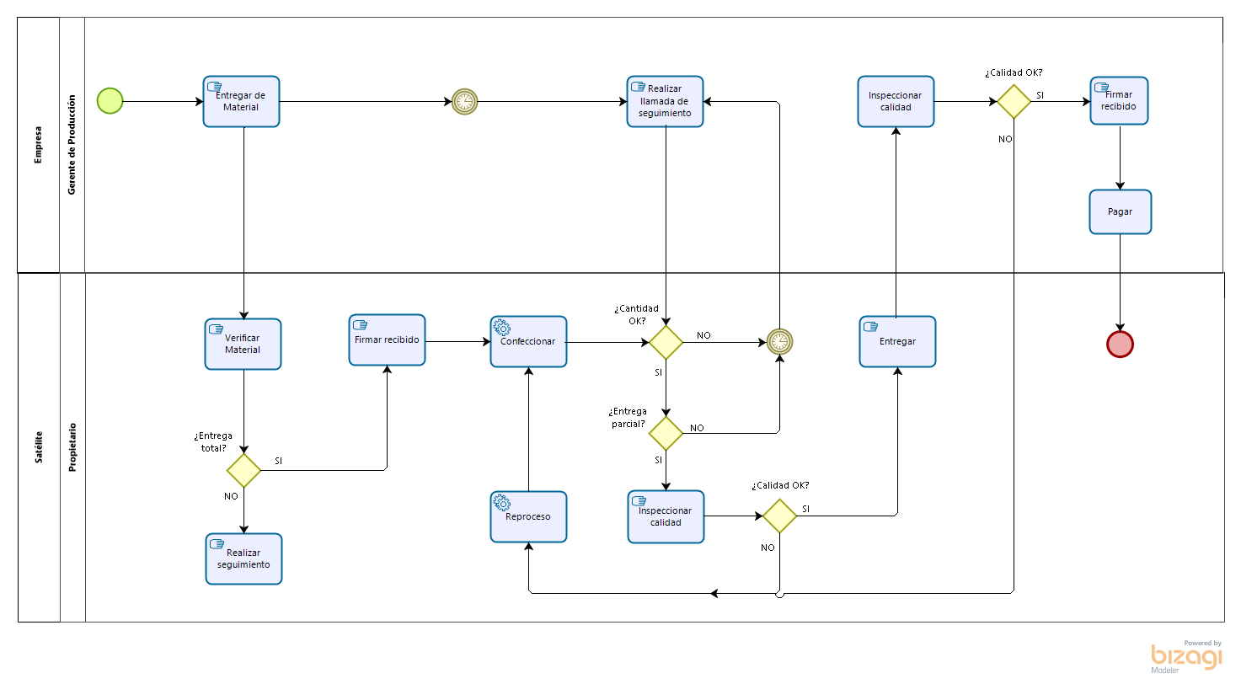
DIAGRAMA DE PROCESOS

Slide 10
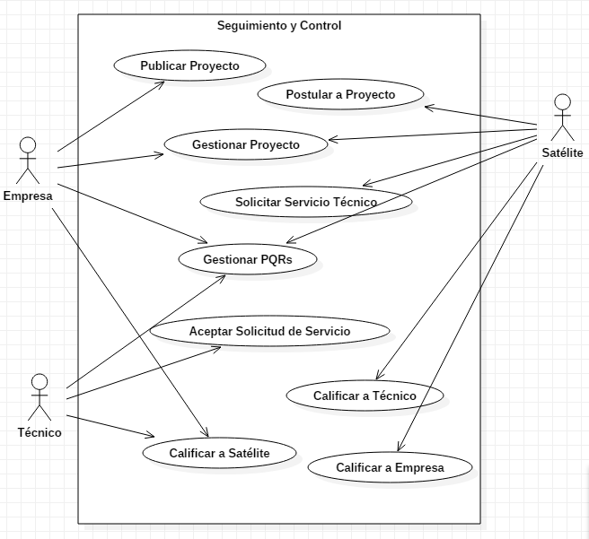
CASO DE USO PRINCIPAL

Slide 11
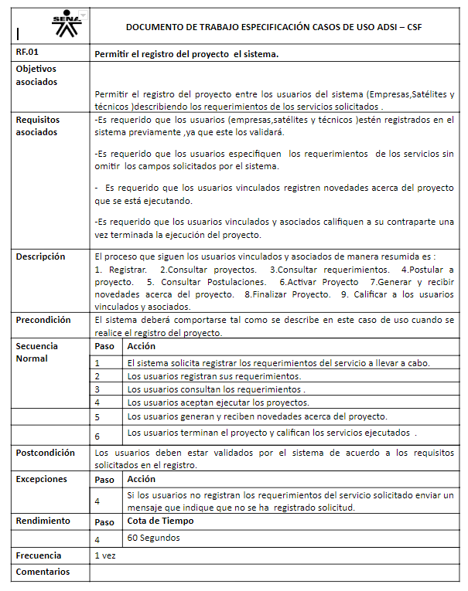
CASOS DE USO EXTENDIDO

Slide 12
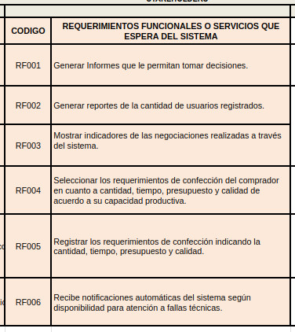
REQUERIMIENTOS FUNCIONALES

Slide 13
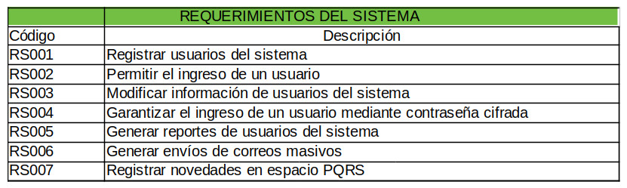
REQUERIMIENTOS DE SISTEMA

Slide 14
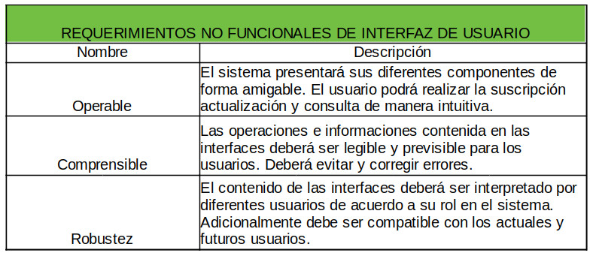
REQUERIMIENTOS NO FUNCIONALES
INTERFAZ DE USUARIO

Slide 15
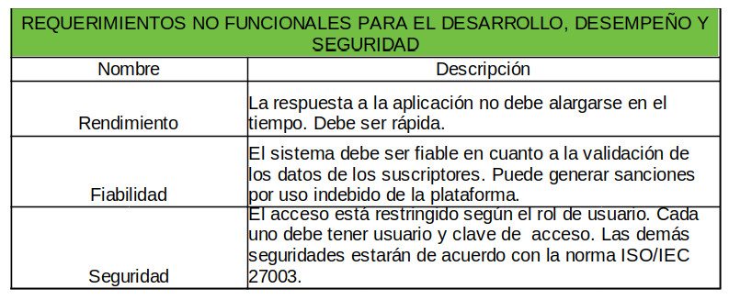
REQUERIMIENTOS NO FUNCIONALES PARA EL DESARROLLO, DESEMPEÑO Y SEGURIDAD

Slide 16
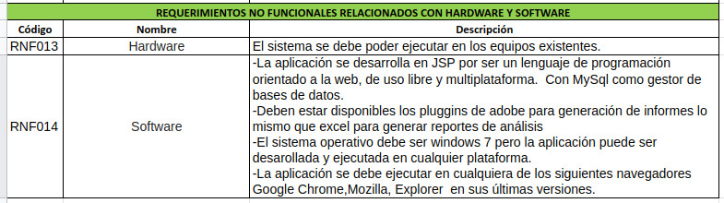
REQUERIMIENTOS NO FUNCIONALES RELACIONADOS CON HARDWARE Y SOFTWARE

Slide 17
RESTRICCIONES DEL PROYECTO
Restricción del Alcance: El sistema se enfocará puntualmente en lo relacionado con la interacción entre los actores principales (empresas y satélites) para facilitar la concreción y seguimiento de los negocios que éste les facilite.
Restricción del Tiempo: Para primera fase se ha determinado un tiempo de ejecución de 45 días. Lo cual se desglosa dentro del cronograma.

Slide 18
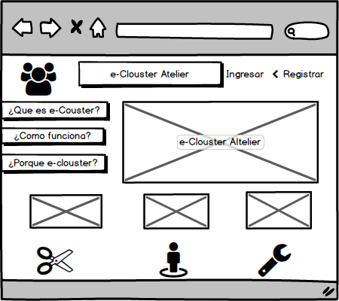
WIREFRAME
Interface Principal

Slide 19
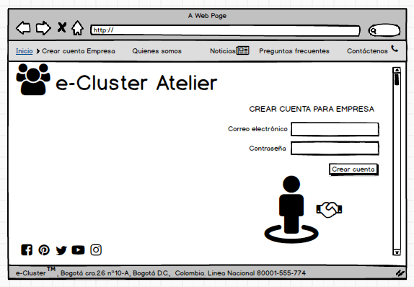
WIREFRAME
Registro Empresa

Slide 20
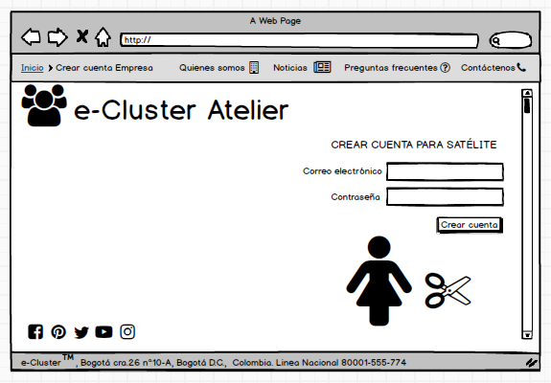
WIREFRAME
Registro Satélite

Slide 21
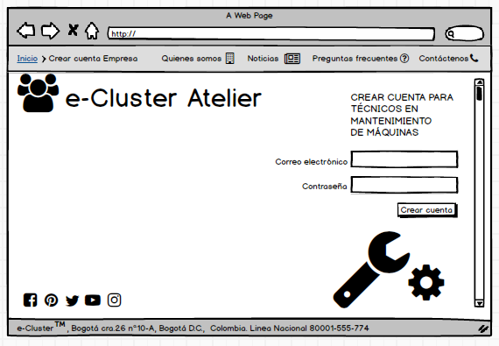
WIREFRAME
Registro Técnico en mantenimiento

Slide 22
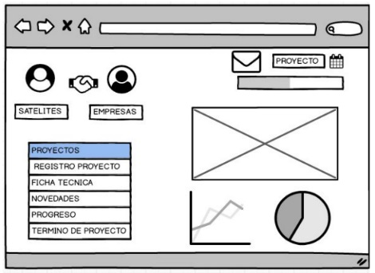
WIREFRAME
Control y seguimiento de proyectos

Slide 23
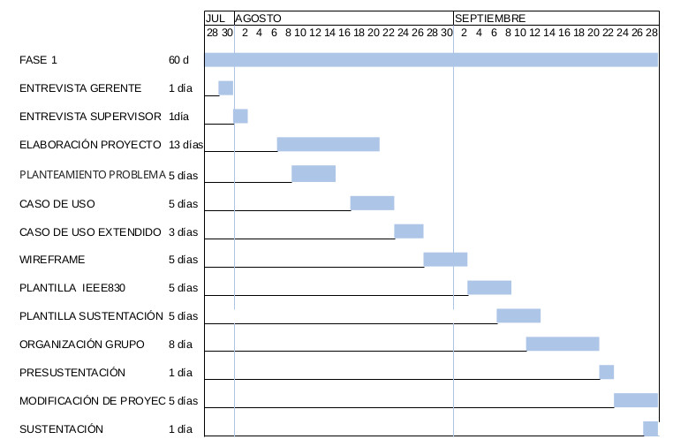
CRONOGRAMA

Slide 24


GRACIAS

